Slide 1

MW Store: facilitador genérico para proveedores de servicios con multi inquilinato en una infraestructura Cloud
Autor: Rubén Morales Pérez
Director: Manuel Isidoro Capel Tuñón

Slide 2


Multitenencia
Propiedad de un sistema en el que múltiples clientes (tenants) comparten recursos, disminuyendo costes y permitiendo configuraciones especifícicas a cada cliente.

Slide 3
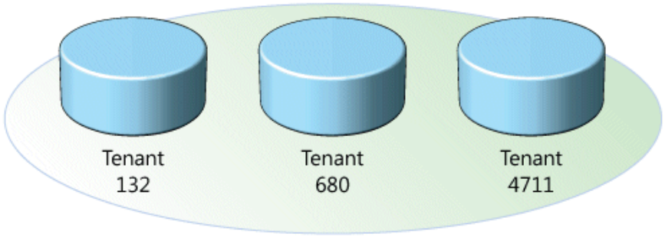
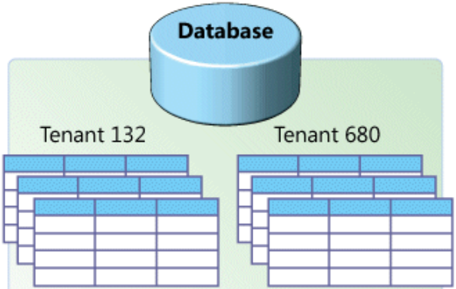
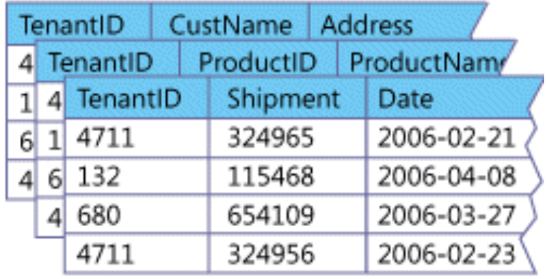
Separación de datos de los tenants
Diferentes bases de datos.
Compartir base de datos, diferente esquema.
Compatir base de datos y esquema.

Slide 4
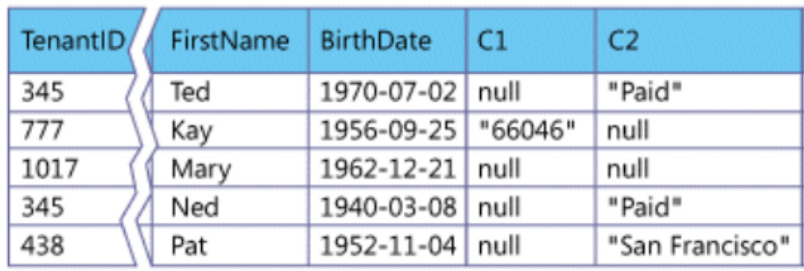
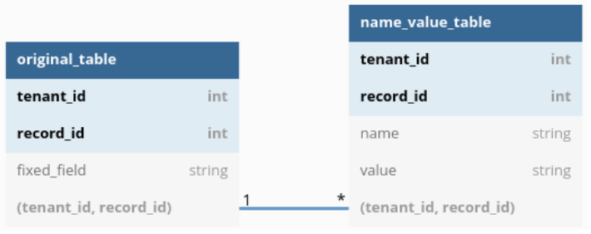
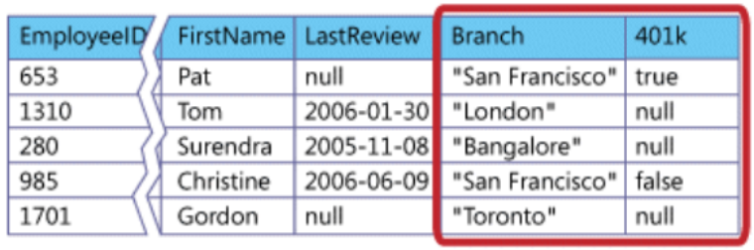
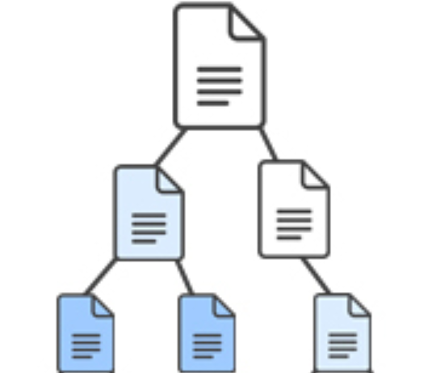
Extensibilidad
Campos preasignados Pares nombre-valor
Columnas específicas Bases de datos NoSQL

Slide 5
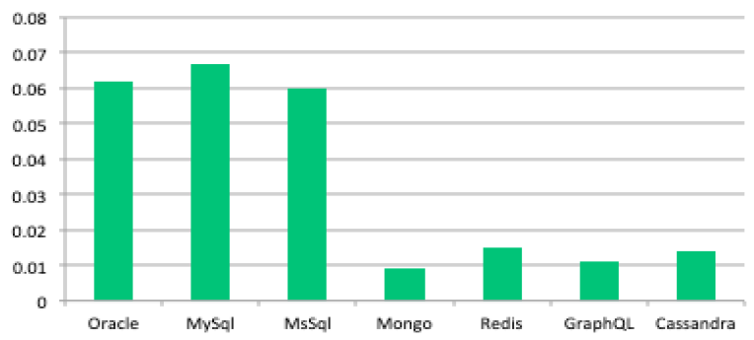
Bases de datos (SQL/NoSQL)
Teorema CAP
  Consistency
  Availability
  Partition tolerance
ACID (Atomic, Consistent,
Isolated, Durable)
vs
BASE (Basically Available,
Soft State, Eventually Consistent)
Tiempos agregados (en milisegundos) de consultas CREATE/UPDATE/READ/DELETE

Slide 6
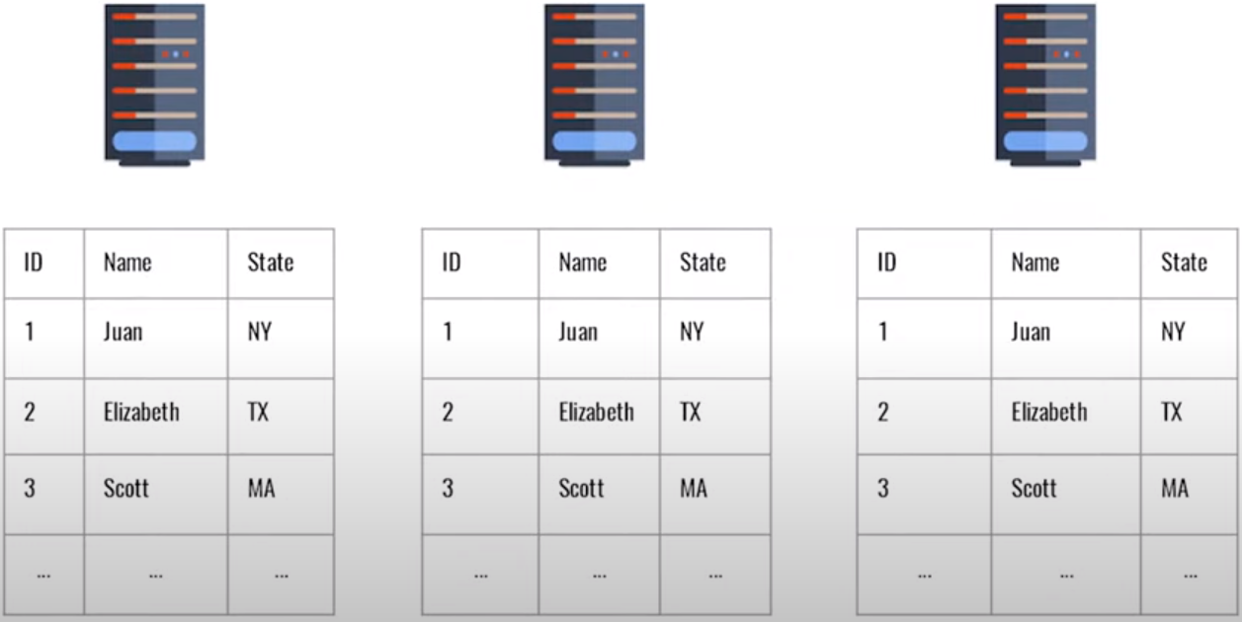
Escalabilidad de datos
  Réplicas

Slide 7
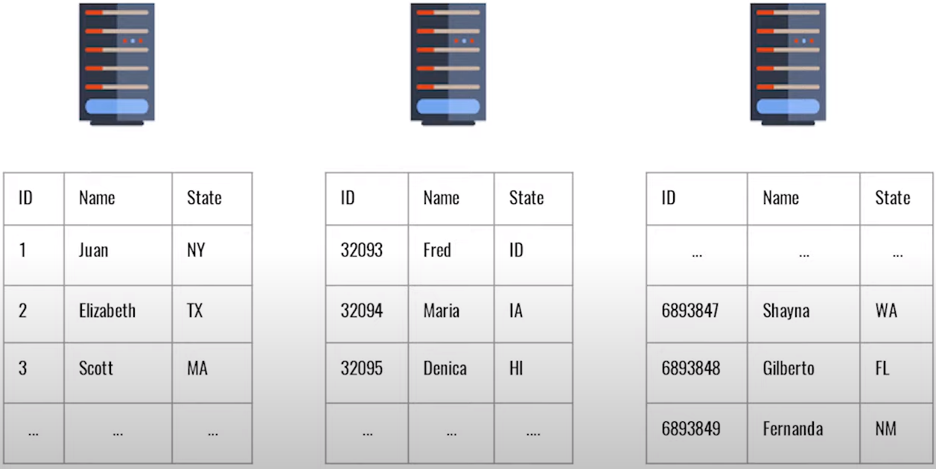
Escalabilidad de datos
  Particiones

Slide 8
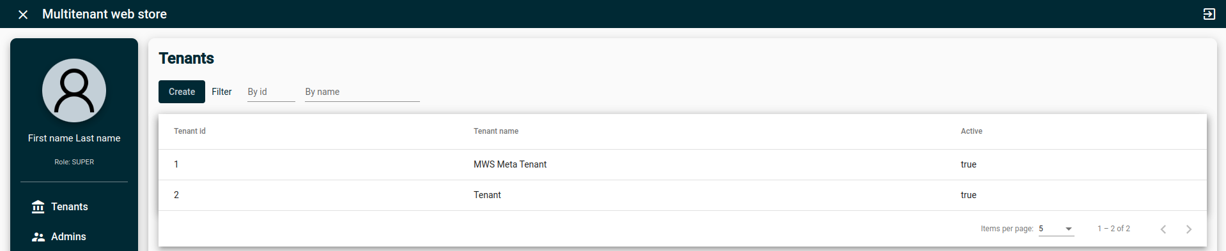
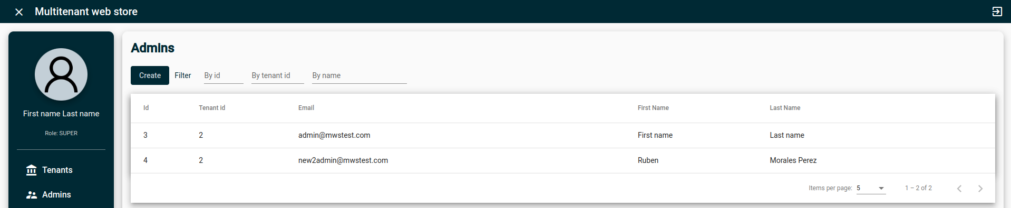
Multitenant Web Store (super)

Slide 9
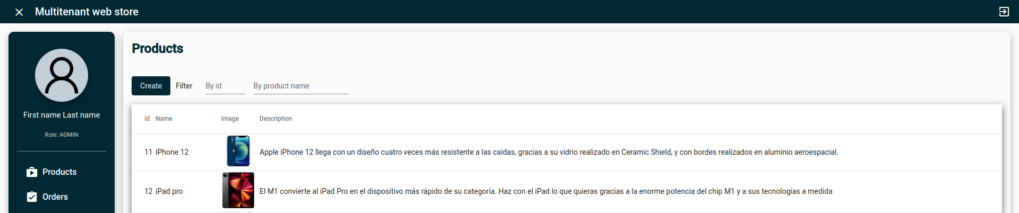
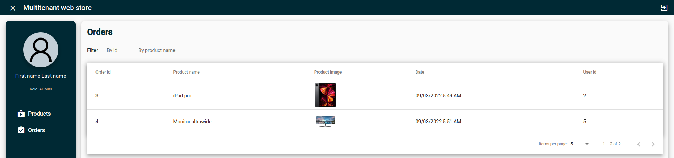
Multitenant Web Store (admin)

Slide 10
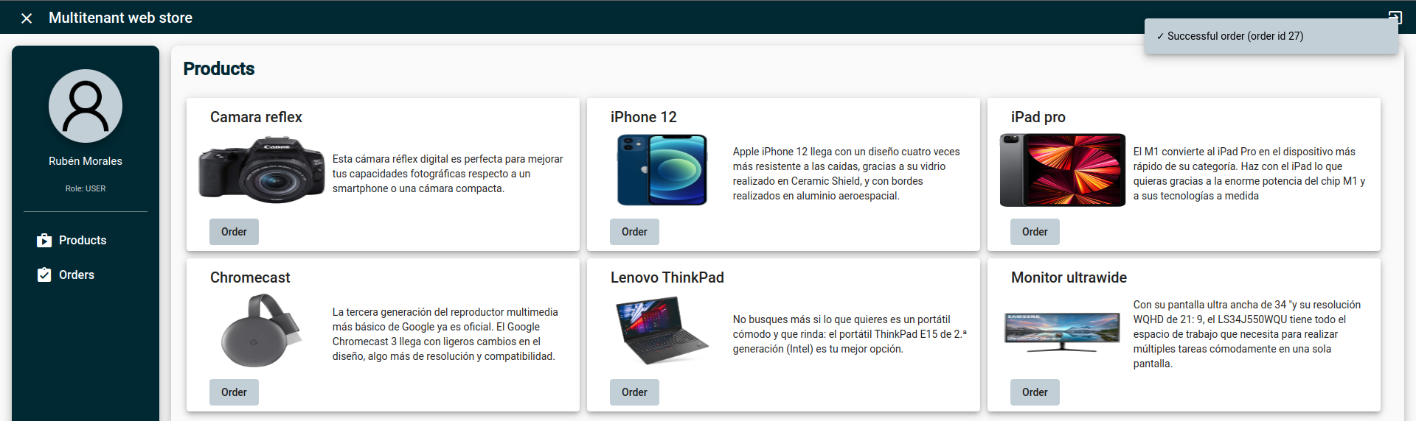
Multitenant Web Store (user)

Slide 11
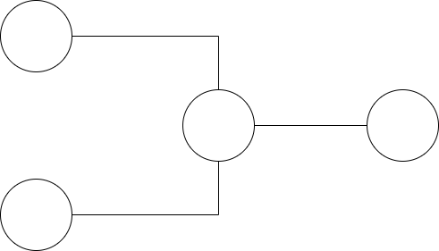
Red de Petri

Slide 12

Red de Petri

Slide 13

Red de Petri

Slide 14
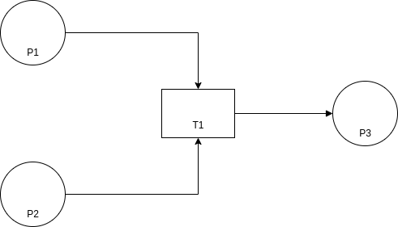
Red de Petri
Lugares P1 & P2
Transición T1
Lugar P3

Slide 15
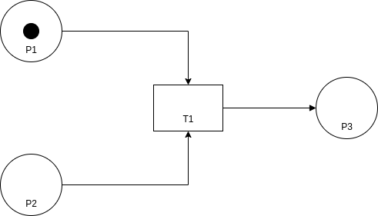
Red de Petri Marcada

Slide 16
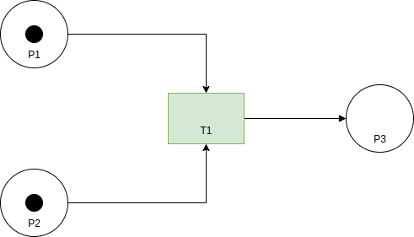
Red de Petri Marcada
Transición T1 activada

Slide 17

Red de Petri Marcada
Transición T1 disparada

Slide 18
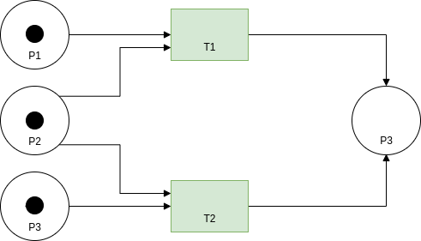
Red de Petri Marcada (conflicto)
Conflicto entre T1 y T2, disparar una transición desactiva la otra

Slide 19
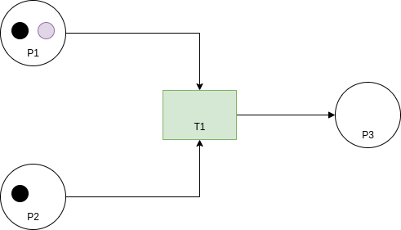
Red de Petri Coloreada (CPN)
Transición T1 activada

Slide 20
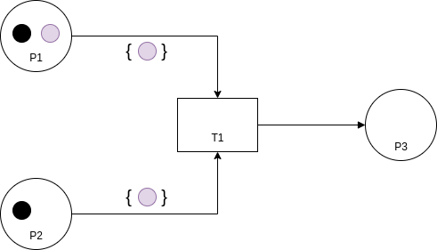
Red de Petri Coloreada (CPN)
Transición T1 bloqueada por falta de marca violeta en P2

Slide 21
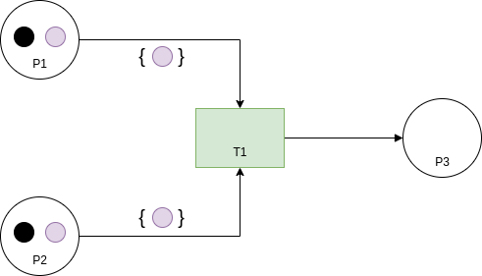
Red de Petri Coloreada (CPN)
Transición T1 activada al tener marcas violetas en P1 & P2

Slide 22
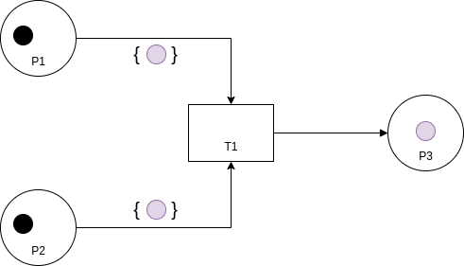
Red de Petri Coloreada (CPN)
Transición T1 disparada

Slide 23
Red de Petri Coloreada (CPN)
Una CPN es una tupla R := (P, T, C−, C+, C, cd):
P, T
Conjuntos de lugares y transiciones.
C
Conjunto finito de clases de colores para las marcas.
cd : P ∨ T → C
Dominio de color de cada lugar/transición.
C−[p,t], C+[t, p]: cd(t) → Bag(cd(p))
Matrices de transición. Relaciones entre nodos y sus restricciones de color.
  C−[p,t]: flechas de lugar a transición.
  C+[t, p]: flechas de transición a lugar.

Slide 24
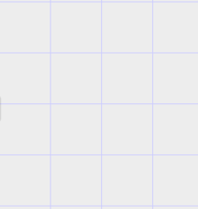
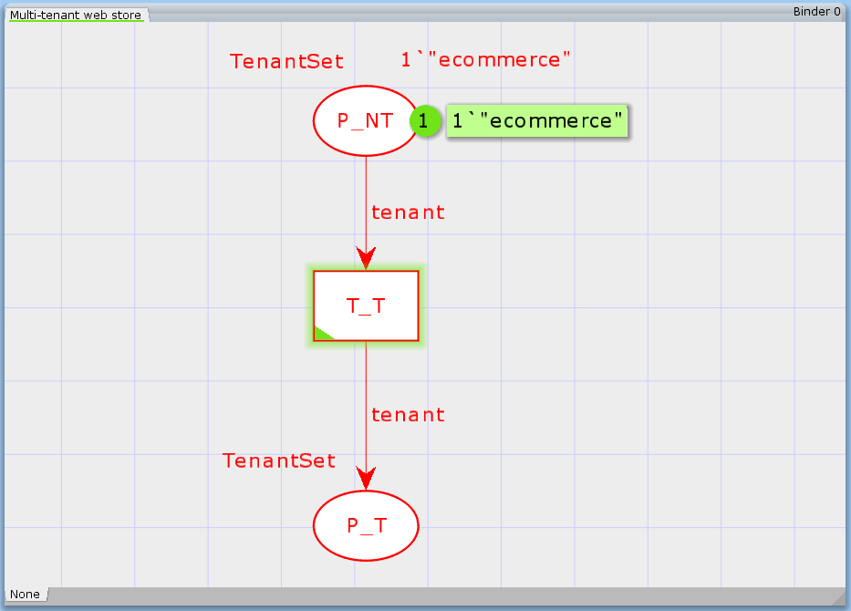
CPN del MW-Store (tenants)

Slide 25
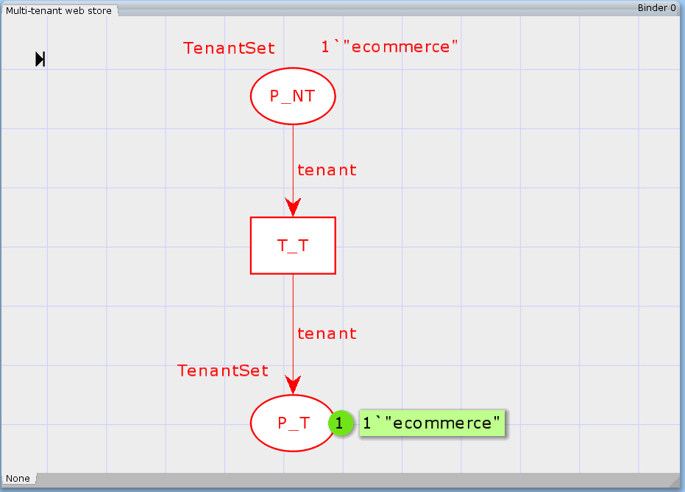
CPN del MW-Store (tenants)

Slide 26
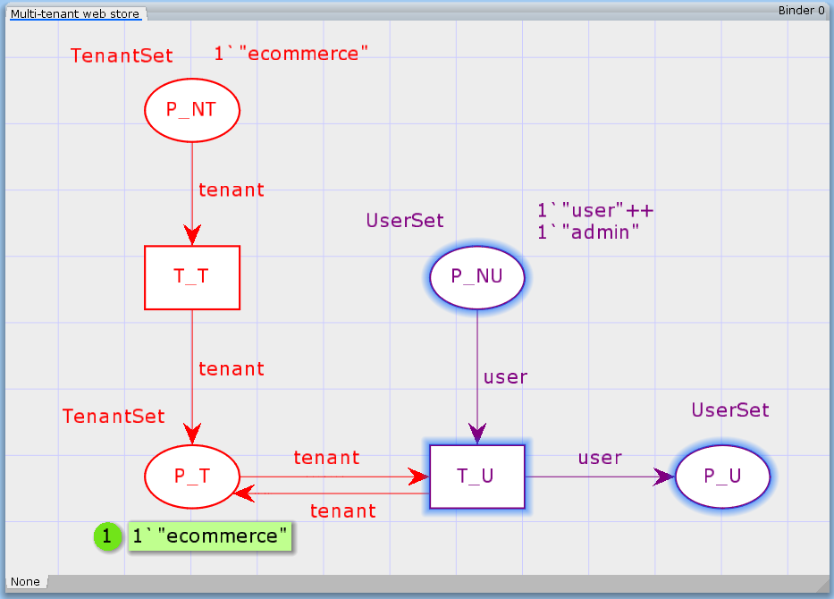
CPN del MW-Store (usuarios)

Slide 27
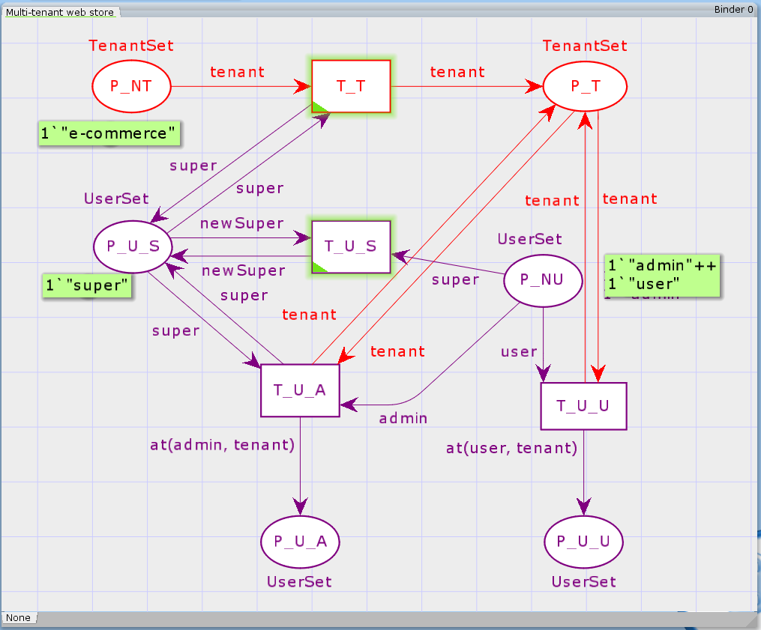
CPN del MW-Store (tipos de usuario)

Slide 28
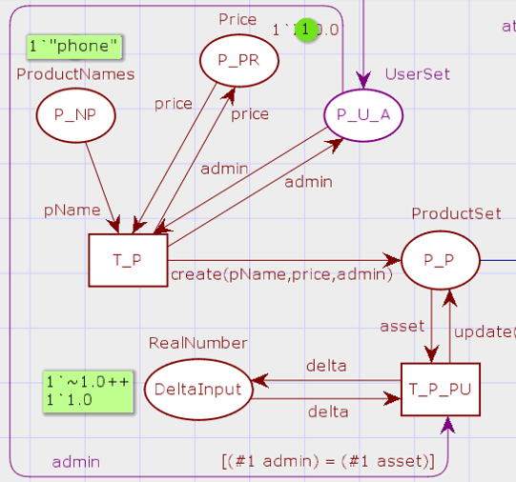
CPN del MW-Store (productos)

Slide 29
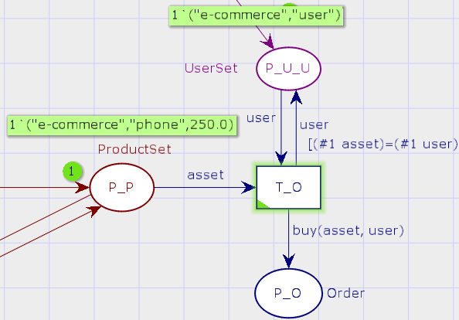
CPN del MW-Store (órdenes)

Slide 30
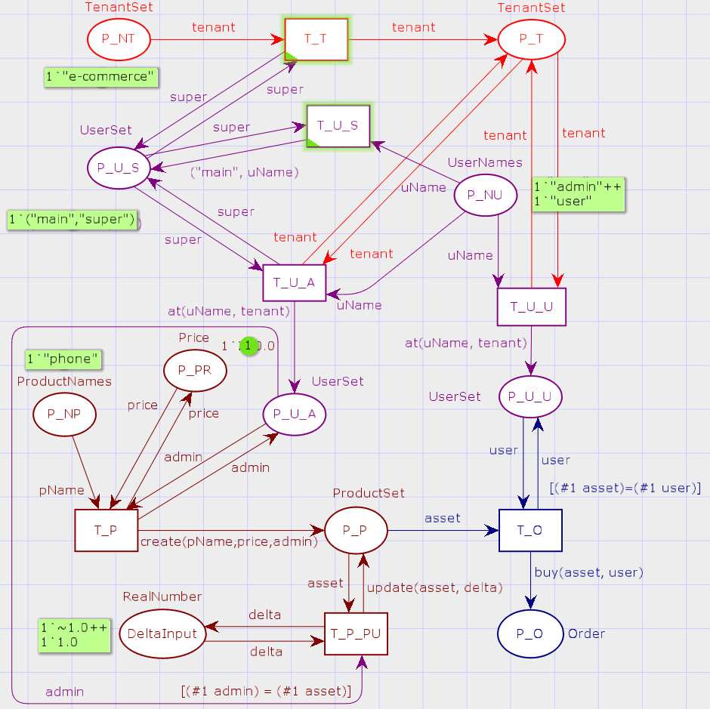

Slide 31
Propiedades multitenant del MW-Store
Acceso concurrente a recursos compartidos
  Solamente dentro del mismo tenant
Separación de datos entre tenants
  Restricción de disparo por conjuntos de color

Slide 32
Propiedades generales del MW-Store
¿Se cumplen estas propiedades?
  Disponibilidad de recursos
  Vivacidad
  Seguridad
  Elasticidad

Slide 33
Conclusiones

